Slide 1
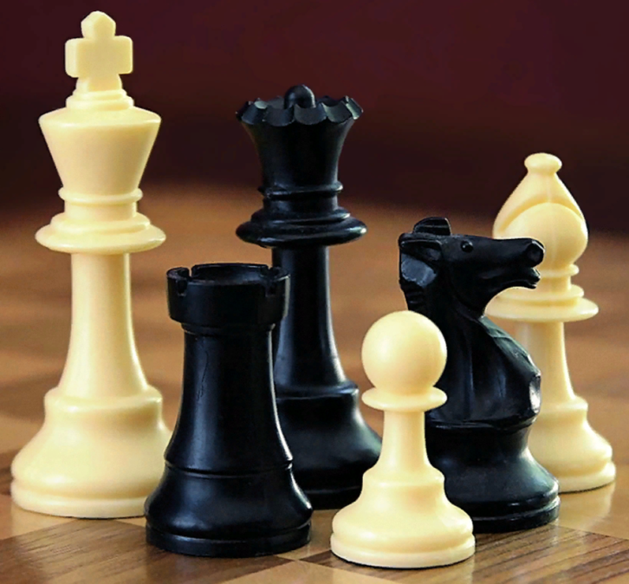
«Саахымакка оҕолору үөрэтиигэ дидактическай уонна сайыннарар оонньуулар»
Кузьмина Варвара Васильевна
Дирин орто агрооскуола учуутала

Slide 2
Сыала:
Саахымат, остуол оонньууларын нөҥүө оҕо толкуйдуур дьоҕурун, өйун-санаатын, этин-сиинин сайыннарыы.
Соруга:
О5о этэ-сиинэ, өйө сайдар уратытын учуоттаан саахымат, остуол оонньууларын билиһиннэрии.
Бэйэтин өбүгэтин оонньуутун кытта билиһиннэрии, интэриэһи үөскэтии.
Хас биирдии дьиэ кэргэҥҥэ остуол оонньууларын пропагандалааһын.
Саахыматы, остуол оонньууларын оҕо бэйэтэ баҕа өттунэн оонньуурун ситиһии.

Slide 3
«Оҕону төһөнөн эрдэ өй, остуол оонньуутугар угуйаҕын да, кини соччонон сытыы, имигэс өйдөөх, билбитин сатаан олоххо туһанар, инникитин өтө көрөр кыахтаах дьиҥнээх урдук интеллектээх киьи буола улаатар»
Б.П.Никитин

Slide 4
Оҕо сааска киһи оонньоон үөрэнэр, сайдар кэмэ. Оҕолор сүрүн дьарыктарынан оонньуу буолар. Ханнык баҕарар оонньуу иитэр-үөрэтэр ис хоһоонноох. Оҕо кыра сааһыгар өйугэр иҥэриитэ, оҥорон көруутэ, өйгө тутуута, болҕомтото, өйдүүр дьоҕура оонньууннан сайдар. Саахымат – аатырбыт логическай оонньуу. Искусство, наука уонна спорт ыккардыларыгар сытар. Аан дойдуга былыр былыргаттан үөдүйбүт оонньуулартан биирдэстэрэ. Икки оонньооччу анал быраабыланы тутуһан уочаратынан фигууралары хаамтаран оонньууллар. саахымат өйү сайыннарар оонньуу быһыытынан биллэр.

Slide 5
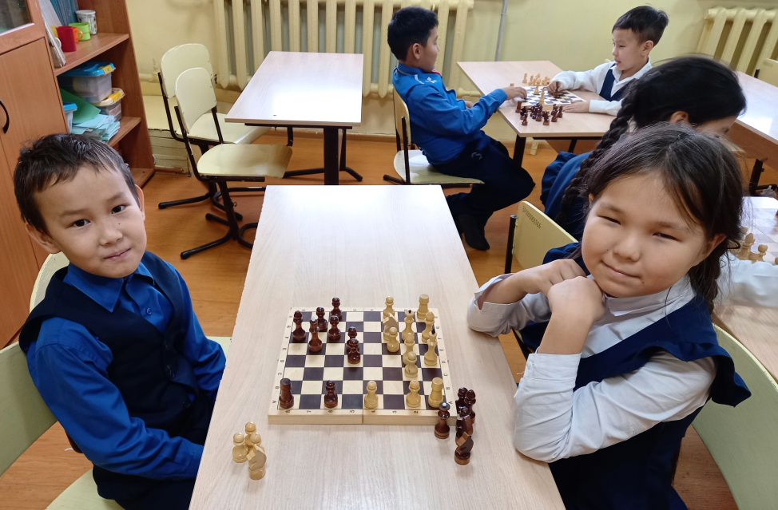
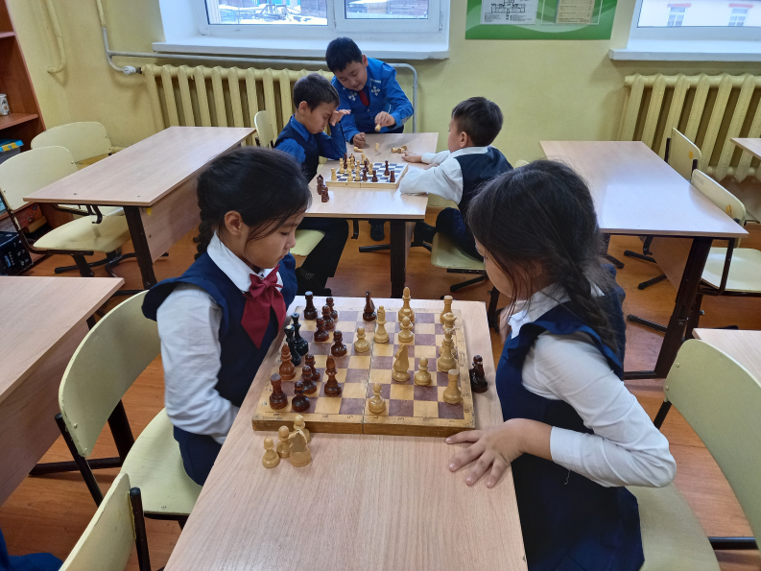
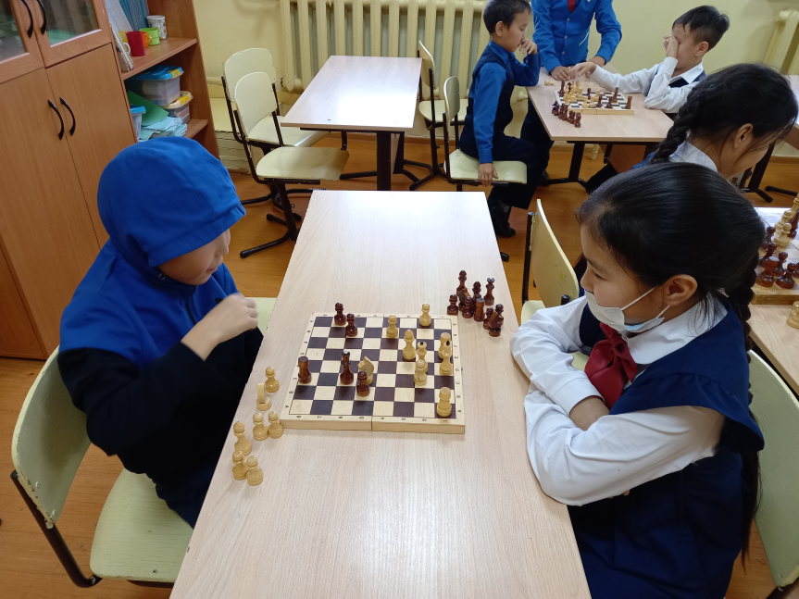
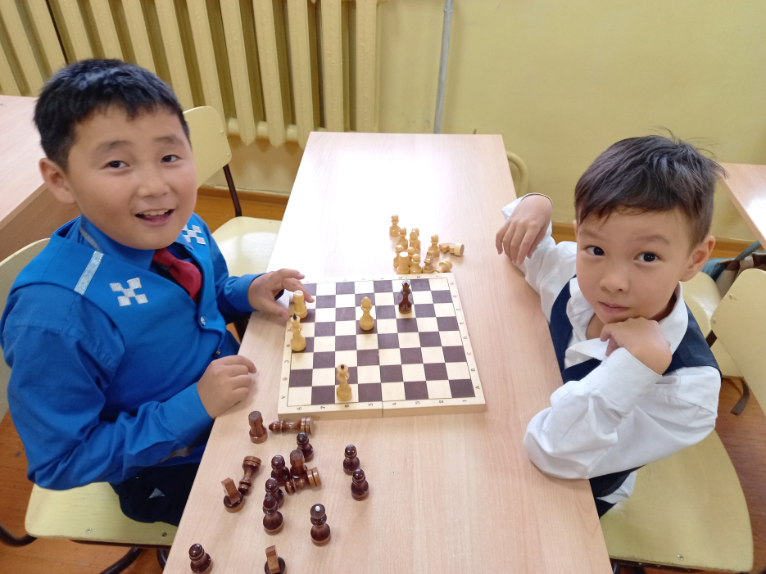
Саахымат дьарыктара

Slide 6
Год | Участники | Соревнование | Место
2020 ноябрь | 9 | Улусный квалификационный онлайн турнир по шахматам PlayOK | 2 – 2 место диплом 1 – 3 место диплом
2020 ноябрь | 14 | Улусный онлайн турнир по шахматам PlayOK | 2 – 3 место диплом 1 – 1 место диплом
2020 декабрь | 2 | Республиканский онлайн турнир по шахматам Личесс
2020 декабрь | 16 | Улусный онлайн турнир по шахматам на призы Деда Мороза Личесс | 3 – 3 место диплом 2 – 2 место диплом 1 – 1 место диплом

Slide 7
Год | Участники | Соревнование | Место
2021 апрель | 4 | Улусное личное первенство по шахматам Личесс
2021 октябрь | 16 | Улусный онлайн турнир по шахматам «Открытие сезона» Личесс | 3 – 2 место диплом 3 – 3 место диплом
2021 декабрь | 14 | Улусный онлайн турнир по шахматам на призы Деда Мороза Личесс | 1 – 1 место диплом 1 – 2 место диплом 2 – 3 место диплом

Slide 8
Год | Участники | Олимпиады | Место
2020 октябрь | 10 | Международная олимпиада «ЗОЖ» Интолимп | 5 – 3 место диплом 1 – 2 место диплом
2020 декабрь | 1.Посельский Айсен 11кл 2.Кузьмин Владик 11кл 3.Очегасов Эрчим 11кл 4.Кузьмин Кеша 8кл 5.Кузьмин Вова ВПЛ | СВОШ Интеллектуальные игры Шахматы 1 тур
2020 декабрь | 1.Посельский Айсен 11кл 2.Кузьмин Владик 11кл 3.Кузьмин Кеша 8кл | СВОШ Интеллектуальные игры Шашки 1 тур

Slide 9
Год | Участники | Олимпиады | Место
2021 январь | 10 | Международная олимпиада «ЗОЖ» Интолимп | 4 – 3 место диплом 5 – 2 место диплом 1 – 1 место диплом
2021 январь | 1.Посельский Айсен 2.Кузьмин Владик 3.Очегасов Эрчим 4.Кузьмин Кеша 5.Кузьмин Вова ВПЛ | СВОШ Интеллектуальные игры Шахматы 2 тур (финал) | 1- 1 место
2021 май | Кузьмин Владик | Всероссийский финал Киберспорт Большой школьный пикник г. Москва РДШ

Slide 10




Международные олимпиады ЗОЖ

Slide 11




СВОШ Интеллектуальные игры

Slide 12
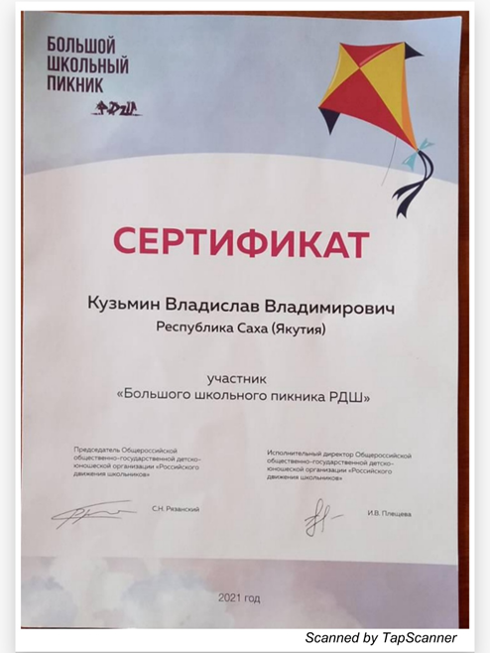

РДШ

Slide 13


Мета школа

Slide 14


Педагоги Якутии

Slide 15






Пора роста г. Якутск

Slide 16
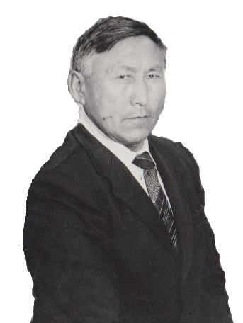
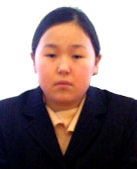
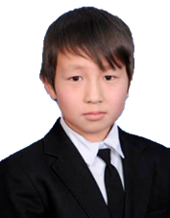
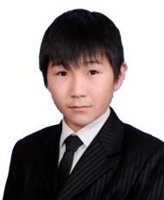
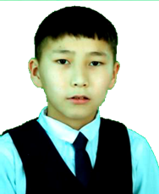


Г.Т. Кузьмин стипендиаттара
Кузьмин Григорий Тарасович
Ветеран труда и спорта

Slide 17
Дидактически игры при обучении в шахматы
1. Шахматная доска
Цель: Знакомство с шахматной доской, развитие у детей логического мышления, мелкой моторики, внимания, памяти
Дидактические игры и задания:
1. В тетрадях в крупную клетку необходимо нарисовать шахматную доску, закрашивая черные поля и оставляя белые поля пустыми.
2. Двое играющих по очереди заполняют одну из горизонтальных, вертикальных линий или любой из диагоналей шахматной доски кубиками (фишками, пешками и т. п.). Игру можно проводить в форме соревнования: выигрывает тот, кто быстрее и правильнее расставит фишки на заданные линии.

Slide 18
Дидактически игры при обучении в шахматы
1. Шахматная доска
Цель: Знакомство с шахматной доской, развитие у детей логического мышления, мелкой моторики, внимания, памяти
Дидактические игры и задания:
3. В тетради, в заранее нарисованной шахматной диаграмме, дети закрашивают синим цветом горизонталь, зеленым – вертикаль, красным – диагональ.
4. Детям предлагается на демонстрационной шахматной доске заполнить центр фишками (магнитами).
5. В тетради с нарисованной диаграммой детям предлагается обозначить центр с помощью условных символов (крестиков, цветочков, звездочек и т.д.).

Slide 19
Дидактически игры при обучении в шахматы
2. ШАХМАТНЫЕ ФИГУРЫ
Цель: Знакомство с шахматными фигурами, развитие у детей логического мышления, мелкой моторики, внимания, памяти
Дидактические игры и задания:
1. «Найди фигуру». На столе расставляются белые и черные шахматные фигуры, детям необходимо найти ту или иную шахматную фигуру в ряду остальных.
2. «Волшебный мешочек». В непрозрачном мешочке по очереди прячутся все шахматные фигуры, каждый из детей на ощупь пытается определить, какая фигура спрятана.

Slide 20
Дидактически игры при обучении в шахматы
3. НАЧАЛЬНАЯ РАССТАНОВКА ФИГУР.
Цель: Знакомство с начальной расстановкой фигур, развитие у детей логического мышления, мелкой моторики, внимания, памяти
Дидактические игры и задания:
1. «Мешочек». Каждый ребенок достает из мешочка по одной фигуре и расставляет ее на то место, которое данная фигура занимает в начальной позиции.
2. «Что пропало?». В начальной позиции не хватает несколько фигур. Необходимо определить каких фигур недостает в начальной позиции, найти эти фигуры и расставить на свои места.
3. «Да и нет». Педагог берет две шахматные фигурки и спрашивает детей, стоят ли эти фигуры рядом в начальном положении.

Slide 21
Дидактически игры при обучении в шахматы
4. ЦЕЛЬ ШАХМАТНОЙ ПАРТИИ
Цель: Знакомство с шахматными понятиями «шах», «мат», «пат», «мат в один ход», длинная и короткая рокировка и ее правила, развитие у детей логического мышления, внимания, памяти.
Дидактические игры и задания:
1. «Шах или не шах». Приводится ряд положений, в которых дети должны определить: стоит ли король под шахом или нет.
2. «Дай шах». Требуется объявить шах неприятельскому королю.
3. «Пять шахов». Каждой из пяти белых фигур нужно объявить шах черному королю.
4. «Защита от шаха». Белый король должен защититься от шаха.

Slide 22
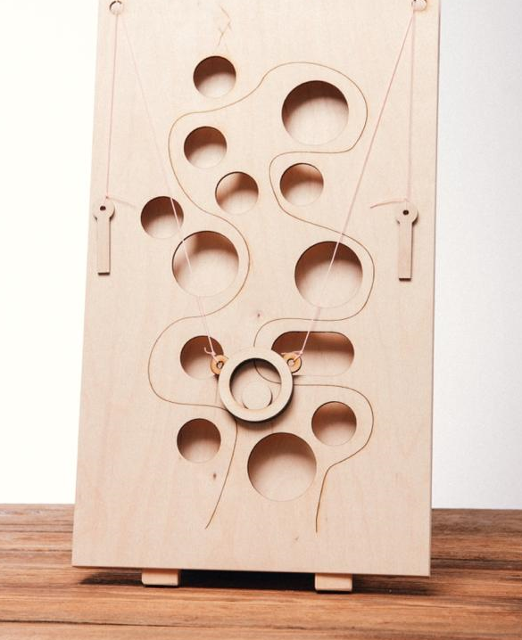
Скалодром
Игра для тренировки ловкости и точности движений рук, развивает полушария мозга. Нужно положить фишку в кольцо. Передвигать кольцо, с помощью ниток по извилистой траектории, в обход отверствий-ловушек

Slide 23
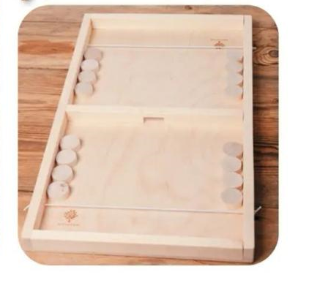
Тыксаан
Игра начинается сразу после рукопожатия или хлопка в обе ладоши двух игроков. С помощью эластичной резинки, шайбы из своего поля перебросить через отверствие посередине игрового поля на сторону соперника. Побеждает игрок, на чьей стороне не осталось шайб, то есть все шайбы находятся на стороне соперника.

Slide 24
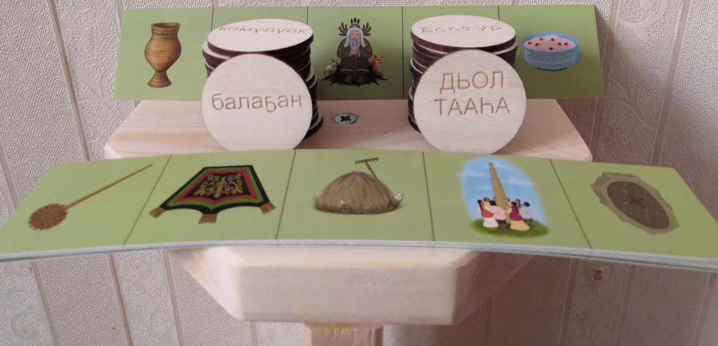
Дьол тааһа
Всем игрокам рахдают по одной карточке. Игроки по очереди вынимают из мешка фишки. Соответствующая слову картинка закрывается. У кого первым закроются все картинки выигрывает. Среди фишек есть два «Дьол тааһа», если игрок в свою очередь вытащил такую фишку, он имеет права закрыть любую картинку на своей карточке.

Slide 25
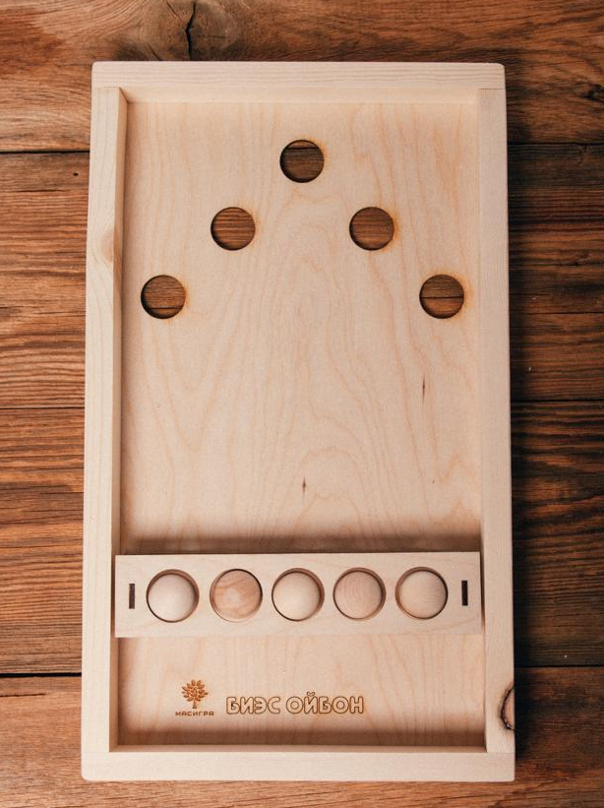
Биэс ойбон

Slide 26
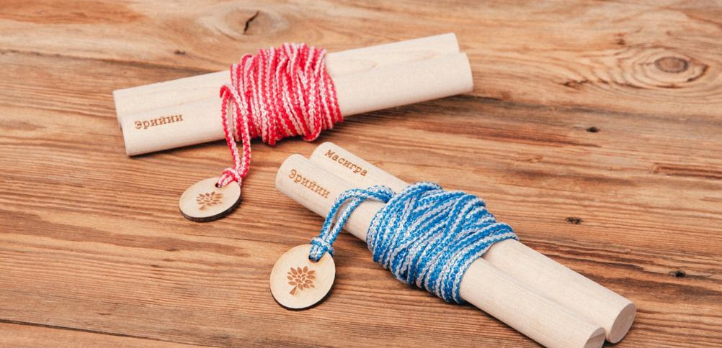
Эрийии

Slide 27
Түмүк.
Кыра оҕолору саахымакка, остуол оонньууларыгар эрчийэргэр судургу эрчиллиилэртэн саҕаланар. Биир тиэмэни хас да дьарык устата ыыттахха оҕо ордук өйдүүр, ылынар. Эрчиллии уһун бириэмэҕэ барар. Аҕыйахта эрчиллии туһаны биэрбэт, сылы сыллаан эрчийиэххэ наада. Хас дьарык аайы саҥа оонньууну киллэрэн оҕону сэҥээрдиллэр. Оҕо сэҥээриитин үрдэтэр сыалтан, араас таһымнаах курэхтэһиилэри ыытыахха сөп. Бу маннык сыал-сорук туруоран дьарыктаннахха, остуол оонньууларын нөҥуө оҕоҕо толкуйдуур, өйдүүр дьоҕурун сайыннарыахха сөп.

Slide 28
Спасибо за внимание!

